Slide 1

MÓDULO 21 · MATEMÁTICA · AULA 325
Interpretação Geométrica de Sistemas Lineares
Mesmo coeficiente angular não decide sozinho: paralelas ou coincidentes?
Interpretação geométrica de sistemas lineares

Slide 2
Para começar
As retas de dois sistemas diferentes têm o mesmo coeficiente angular. Isso significa que os sistemas são do mesmo tipo?
POSSOR · Sistemas Lineares · Aula 325
2

Slide 3
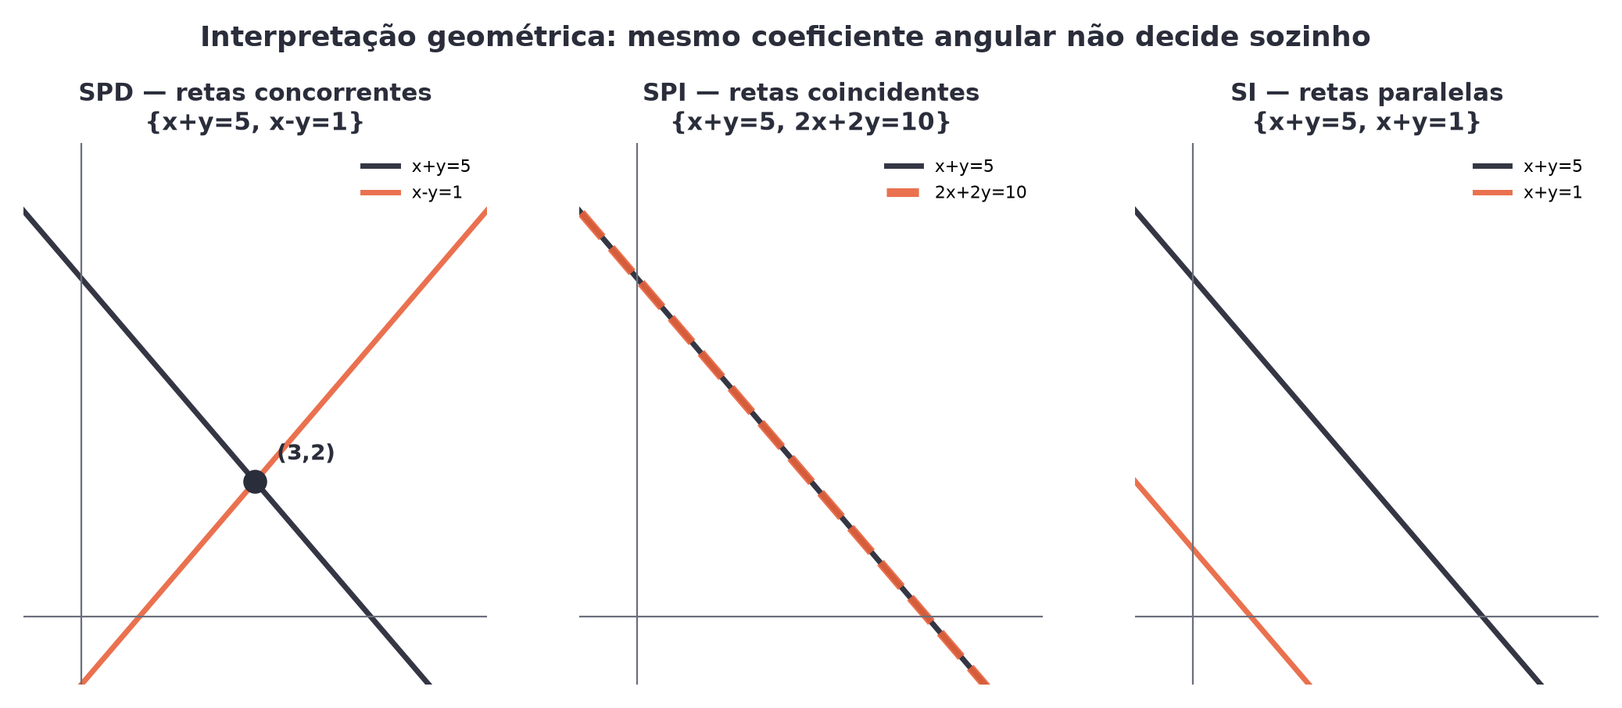
O conceito central
SPD = retas concorrentes; SPI = retas coincidentes; SI = retas paralelas distintas.
POSSOR · Sistemas Lineares · Aula 325
3

Slide 4
Como funciona
O termo independente é quem diferencia retas paralelas distintas de retas coincidentes.
• Coeficientes angulares diferentes → concorrentes (SPD)
• Mesmo coeficiente angular: compare o termo independente (igual=coincidentes/SPI, diferente=paralelas/SI)
POSSOR · Sistemas Lineares · Aula 325
4

Slide 5

Cuidado com essa armadilha
Comparar só o coeficiente angular das retas, ignorando o termo independente.
POSSOR · Sistemas Lineares · Aula 325
5

Slide 6
Exemplo resolvido
y=-x+5 e y=-x+1 (mesmo coeficiente angular).
Termos independentes diferentes (5 e 1)
Retas paralelas distintas — sistema SI
POSSOR · Sistemas Lineares · Aula 325
6

Slide 7
Roteiro de hoje
1
Pergunta inicial
2
Termo independente decide
3
Exemplo
4
Exercícios
POSSOR · Sistemas Lineares · Aula 325
7

Slide 8

Hora dos Exercícios — Fixação
QUESTÃO 1
Qual a interpretação geométrica de um sistema SPD (2×2)?
💡 Dica
Vendo duas retas com o mesmo coeficiente angular, sempre compare também o termo independente.
POSSOR · Sistemas Lineares · Aula 325
8

Slide 9

Gabarito e Encerramento
Resposta
Duas retas concorrentes, que se cruzam num único ponto.
Resumo da Aula
Com sistemas lineares dominados, o módulo está completo — as próximas aulas do currículo seguem para outro tema.
• Mesmo coeficiente angular: o termo independente decide entre SI e SPI.
Próxima aula: Módulo concluído.
POSSOR · Sistemas Lineares · Aula 325
9

